Slide 1
NEV-2023

Slide 2
NEV-2023
NEV-2023 – это язык высокого уровня, процедурный, строго типизированный и не являющийся объектно-ориентированным.
В своём распоряжении язык имеет 5 статических функций, 2 фундаментальных типа данных, две программные конструкции, возможность представления данных в целочисленном (в 2 системах счисления) и в строковом форматах.
Так же допустимо использование арифметических и логических операций.

Slide 3

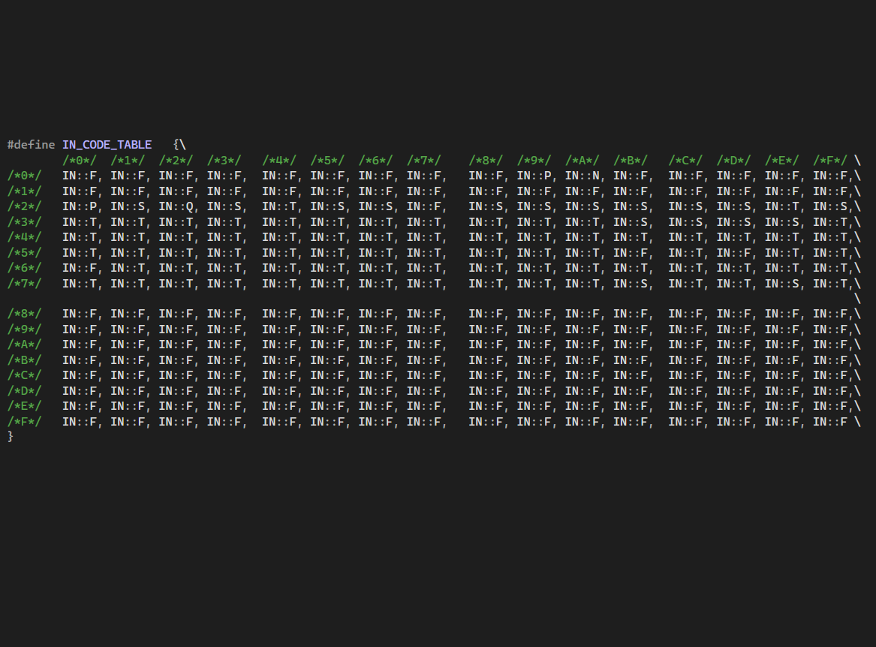
Алфавит языка
Язык NEV-2023 поддерживает использование латинского алфавита, цифр и символов (в том числе спец. символов – табуляция и переход на новую строку)
Для контроля использования символов, данные проверяются через таблицу, которая соответствует таблицы кодировок windows-1251.
В ней отмечены:
// S – ( ) {}# < > ! & * + - = , ;
// P – пробел, табуляция
// N (NEW) – новая строка
// F (FALSE) – запрещённый
// T (TRUE) – разрешённый
// I (IGNORED) – игнорируемый
// Q – "

Slide 4
Типы данных
01. number
number - Фундаментальный тип данных. Предусмотрен для объявления целочисленных данных (4 байта). Максимальное значение: 2 147 483 647, минимальное значение: -2 147 483 648. Автоматически инициализируется нулевым значением.
02. string
string - Фундаментальный тип данных. Предусмотрен для объявления строк. (1 символ – 1 байт). Автоматическая инициализация строкой нулевой длины. Максимальное количество символов в строке – 255.

Slide 5
Идентификаторы
Идентификаторы могут выступать в качестве имен функций, параметров, переменных. Зарезервированные идентификаторы не предусмотрены. Идентификаторы не должны совпадать с ключевыми словами.
Имя идентификатора составляется по следующим правилам:
состоит из символов [a..z] ;
длина идентификатора не должна превышать 8 символов. При превышении максимально допустимой длины будет происходить усечение.

Slide 6
Литералы
Целочисленные:
десятичная: [0..9], без префикса;
шестнадцатеричная: [0..9], [A..F], начинается с префикса ‘q’.
Строковые:
Символы, заключенные в “…” (двойные кавычки)
Число строковых литералов не превышает 255, при превышении данного лимита будет происходить остановка программы.

Slide 7
Пример объявления данных
При объявлении переменных используется следующая конструкция:
number <тип данных> <идентификатор>;
При объявлении функции с возвращающими значениями:
<тип данных> function <идентификатор>(<тип данных> <идентификатор>, …)
{…}
При объявлении функции с возвращающими значениями:
void function <идентификатор> (<тип данных> <идентификатор>, …)
{…}
new number num = 15;
new string str = “Test”;
number function func (number a, number b)

Slide 8
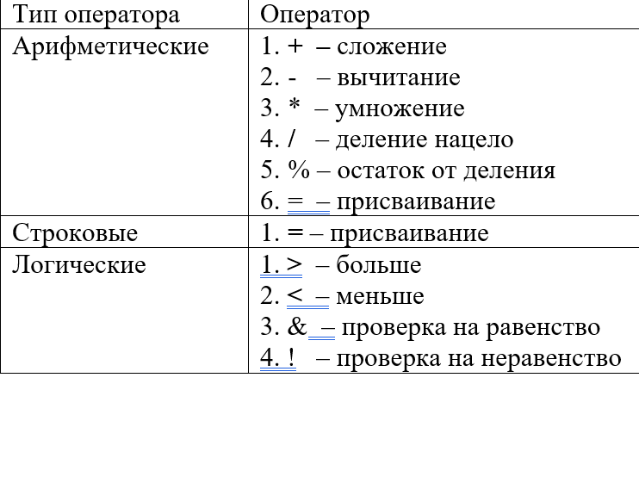
Операции языка

Slide 9
Программные конструкции
Цикл
Условие
criterion: <индентификатор> /<литерал> <логический оператор> <индентификатор> /<литерал>
#
Cycle
{
<инструкции языка>
}
#
criterion: <индентификатор> /<литерал> <логический оператор> <индентификатор> /<литерал>
#
Istrue { <инструкции языка> }
Isfalse {<инструкции языка>}
#
criterion: a & 2
#
Cycle
{
a = a - 1;
}
#
criterion: a & 2
#
Istrue { a = a - 1; }
Isfalse { a = a + 1; }
#

Slide 10
Программные конструкции
Главная функция
Функция
main
{
….
}
<тип данных> function <идентификатор>(<тип данных> <идентификатор>, …)
{
<инструкции языка>
return <идентификатор>|<литерал>
}
main
{
print “do somthing”;
}
number function funk(number a, number b)
{
new number res;
res = a + b;
return res;
}

Slide 11
Функции стандартной библиотеки
Язык NEV-2023 поддерживает 3 функции стандартной библиотеки
number length(string str) – вычисляет длину строки
string strcopy(string str) – копирование строк
number atoii(string str) – преобразует строку в число
А так же две функции не доступные пользователю на прямую.
string outstr() – вывод строки
string outnum() – вывод числа

Slide 12
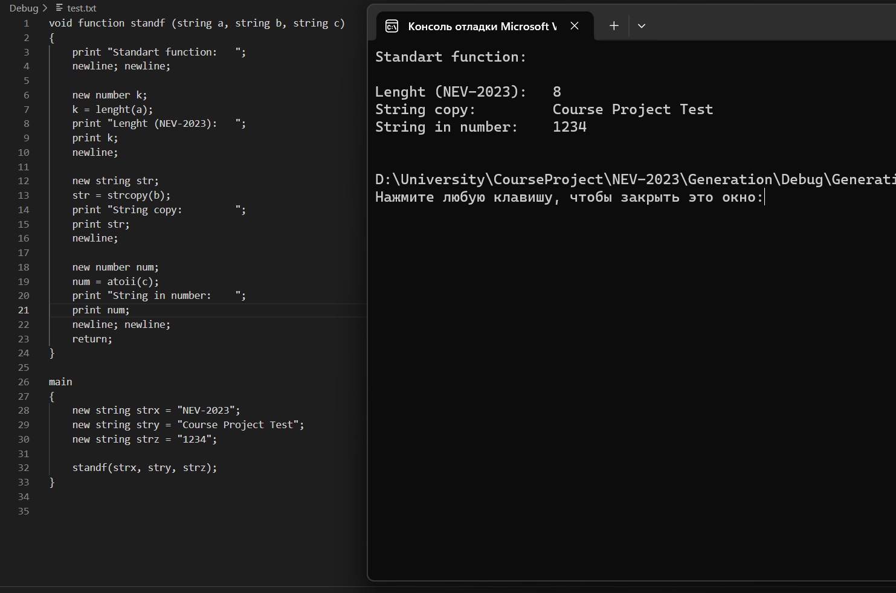

Slide 13
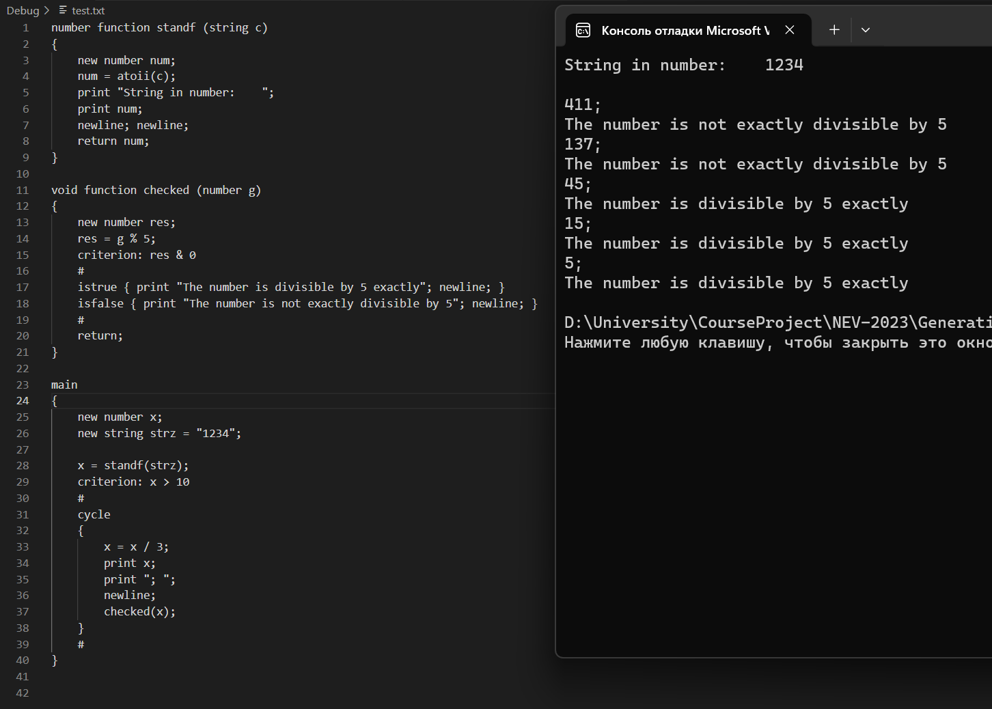

Slide 14
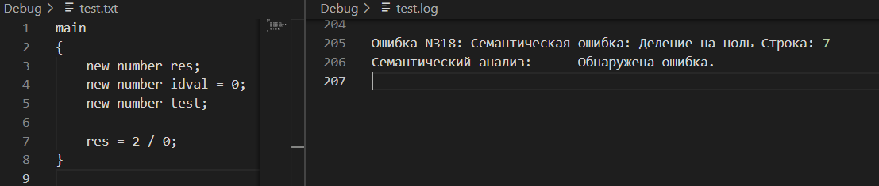
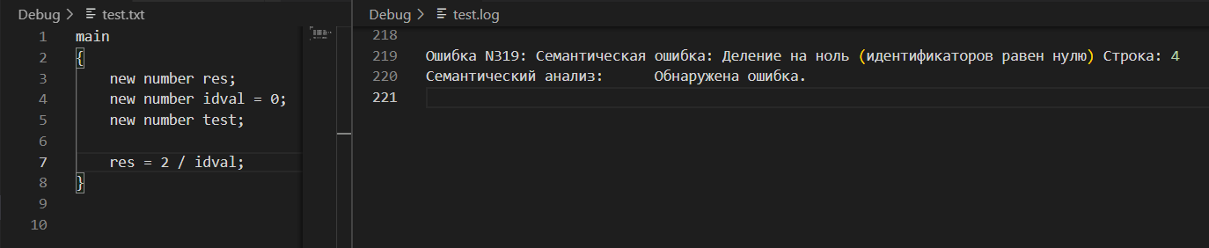
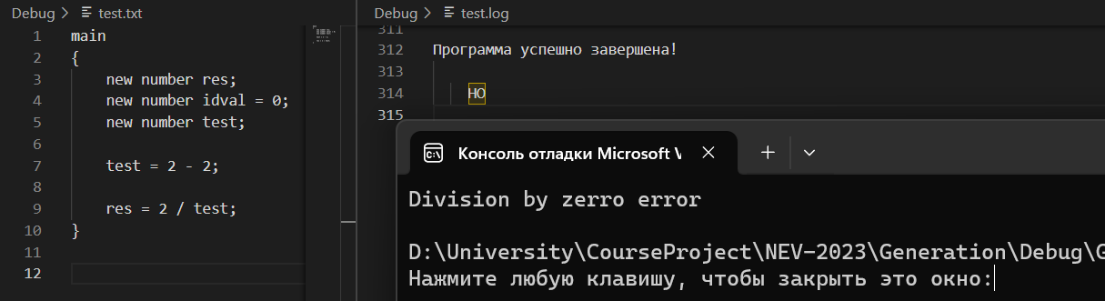

Slide 15
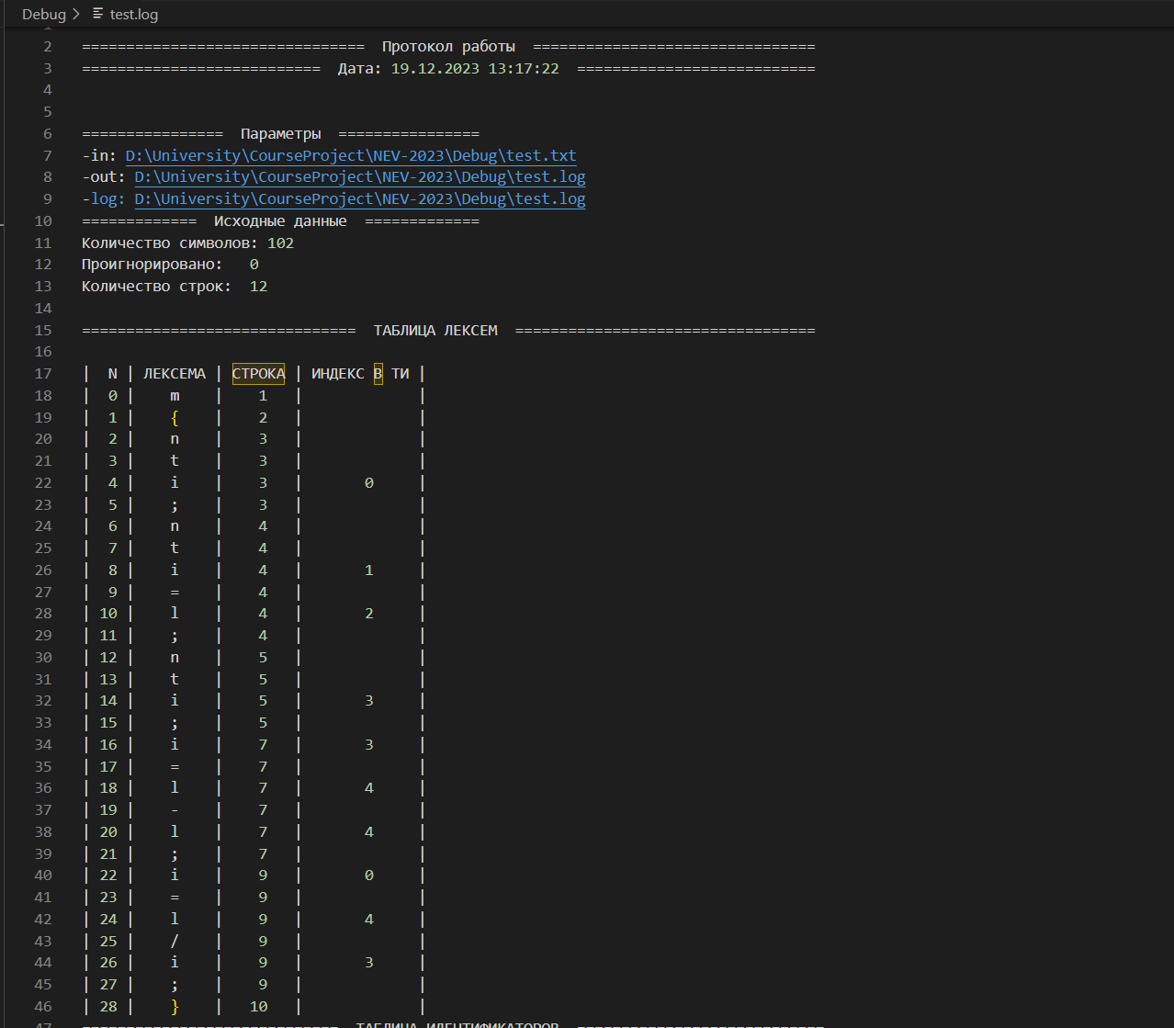
Итоги компиляции
Итог компиляции программы выводится в отдельный .log файл
В него помещаются протоколы которые образуются на этапе компиляции.

Slide 16
Спасибо за внимание

